Slide 1
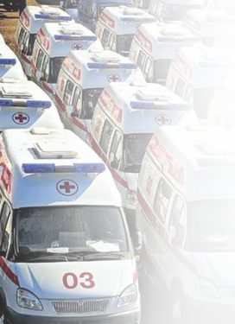
Государственное бюджетное учреждение здравоохранения Самарской области «Тольяттинская станция скорой неотложной помощи» ПРОВЕДЕНИЕ ТРОМБОЛИЗИСА НА ДОГОСПИТАЛЬНОМ ЭТАПЕ В УСЛОВИЯХ СКОРОЙ ПОМОЩИ Докладчик : Тарасова Ирина Петровна

Slide 2
Тактика лечения острого коронарного синдрома за последние несколько лет претерпела множество изменений. Наиболее опасной при ОКС является самая ранняя фаза, когда больной испытывает боль и высок риск остановки сердца. Современная стратегия оказания неотложной помощи при ОКС заключается в восстановлении кровотока в коронарных артериях до наступления необратимых изменений миокарда. Одним из основных методов восстановления коронарного кровотока является тромболитическая терапия.

Slide 3
Ключевым фактором, влияющим как на эффективность любого реперфузионного вмешательства, так и на его отдаленные результаты, является время. Так, тромболитическая терапия, начатая через час после появления симптомов ОКС, позволяет сохранить жизнеспособность 70% ишемизированного миокарда, спасая 65 жизней на 1000 пациентов. Именно поэтому, тромболизис на сегодняшний день, по мнению как российских, так и западно-европейских специалистов, вызывает не вопрос выполнять его или нет, а вопрос насколько быстро возможно его выполнение.

Slide 4
Численность населения города, близлежащих сел за 2017 год, 2018 год и Ι полугодие 2019 года

Slide 5
Обращаемость населения города и села за 2017год, 2018 год, Ι полугодие 2019 года и процент случаев с сердечной патологией за эти периоды

Slide 6
Соотношение всех вызовов с сердечно-сосудистой патологией и вызовов с ОКС с подъемом сегмента ST

Slide 7
Применение тромболитических препаратов бригадами СМП является безопасным, позволяет в значительной степени сократить время от момента возникновения ишемического приступа до эффективного анатомического восстановления кровотока в пораженной коронарной артерии, что позволяет добиться выраженного снижения показателей летальности и инвалидизации при ОКС, подтверждая тем самым известное положение “потерянное время – потерянный миокард”.

Slide 8
Тромболитические препараты
I поколение | II поколение | III поколение
Стрептокиназа | Алтеплаза (Актилизе) | Тенектеплаза (Метализе®)
Аллергенна, не селективна к фибрину, длительная инфузия | Не аллергенна, фибриноселективна, длительная инфузия | Эквивалентна алтеплазе, высокая фибриноспецифичность, однократный болюс 5 -10 секунд, улучшенный профиль безопасности

Slide 9
Противопоказания для проведения тромболитической терапии Абсолютные противопоказания: - ранее перенесенный геморрагический инсульт или НМК неизвестной этиологии - ишемический инсульт, в течение последних 3-х месяцев - опухоли мозга - подозрение на расслоение аорты - наличие признаков кровотечения или геморрагического диатеза (за исключением менструации) - существенные закрытые травмы головы в последние 3 месяца - изменение структуры мозговых сосудов (артерио-венозная мальформация, артериальные аневризмы)

Slide 10
Противопоказания для проведения тромболитической терапии Относительные противопоказания: - устойчивая, высокая , плохо контролируемая АГ в анамнезе - АГ в момент госпитализации: АД сист. более 180 мм рт.ст., АД диас. более 110 мм рт.ст. - ишемический инсульт давностью более 3 месяца - деменция или внутричерепная патология, не указанная в «абсолютных противопоказаниях» - травматическая или длительная (более 10 минут) СЛР или оперативное вмешательство, перенесенное в течение последних 3-х недель - недавнее (в течение предыдущих 2-4 недель) кровотечение - пункция сосуда, не поддающееся прижатию - беременность - обострение язвенной болезни - прием антикоагулянтов непрямого действия (гепарин, варфарин. фенилин, синкумар)

Slide 11
Алгоритм проведения тромболизиса на догоспитальном этапе Данным алгоритмом бригады скорой помощи руководствуются согласно приказа МЗ СО от 23.01.2019 года № 46 «Об организации специализированной помощи пациентам с острым коронарным синдромом, инфарктом миокарда и нестабильной стенокардией на догоспитальном этапе и внесении изменений в отдельные приказы министерства здравоохранения Самарской области». В него входят приложения к данному приказу :

Slide 12
- Чек-лист оснащения машин скорой медицинской помощи для оказания помощи пациентам с острым коронарным синдромом, инфарктом миокарда, нестабильной стенокардией (далее – ОКС) - Маршрутизация при оказании медицинской помощи пациентам с острым коронарным синдромом, инфарктом миокарда и нестабильной стенокардией - Алгоритм действий при оказании медицинской помощи пациентам с острым коронарным синдромом, инфарктом миокарда и нестабильной стенокардией на догоспитальном этапе - Чек –лист противопоказаний для проведения тромболизиса

Slide 13
Алгоритм проведения тромболизиса на догоспитальном этапе - убедитесь в том, что от начала симптомов прошло не более 12 часов: Метализе® официально разрешен к применению при ОИМ с подъемом сегмента ST или внезапно возникшей блокадой левой ножки пучка Гиса - убедитесь в правильности поставленного диагноза: Для подтверждения диагноза достаточно выполнения стандартной 12-канальной ЭКГ, которую интерпретируют на месте или передают по телефону в клинику для консультации со специалистом и принятия решения о тромболизисной терапии с помощью Метализе ® - убедитесь в отсутствии у больного противопоказаний к тромболизису при ОИМ

Slide 14
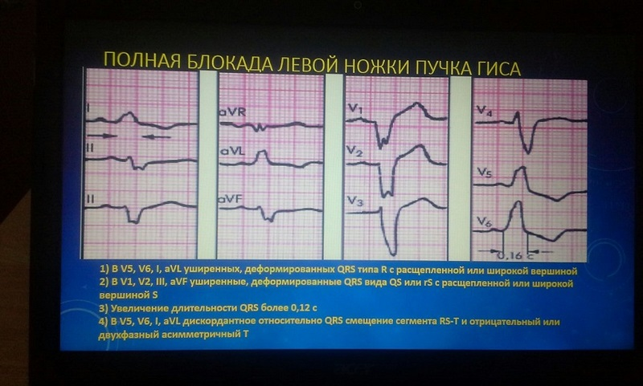
Сравнительная ЭКГ

Slide 15
Методика введения Метализе® - требуемая доза должна вводиться однократно, внутривенно, в виде болюса в течение 5-10 секунд - для применения Метализе® может быть использован ранее поставленный катетер, но только в том случае, если он заполнялся 0,9% раствором натрия хлорида - если использовался венозный катетер, то после введения Метализе® он должен быть хорошо промыт (в целях полной и своевременной доставки препаратов в кровь) - Метализе® не совместим с раствором глюкозы, и не должен применяться с помощью капельницы, содержащей глюкозу - какие-либо другие лекарственные препараты добавляться в инъекционный раствор или в магистраль для инфузий не должны

Slide 16
Количество случаев ОКС с подъемом сегмента ST за 2017,2018 годы и Iполугодие 2019 года

Slide 17
Показатели проведенных тромболитических терапий за 2017, 2018 годы и I полугодие 2019 года

Slide 18
Процентное соотношение выполненных вызовов с диагнозом ОКС и выполненных ТЛТ

Slide 19
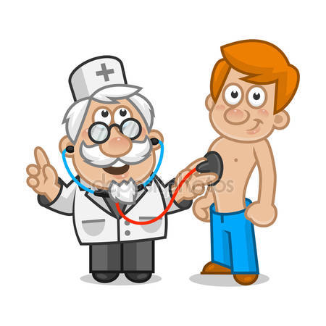
Профилактика ОКС

Slide 20
Выводы: Благодаря 100% оснащению станции скорой медицинской помощи согласно приказа № 388н от 20.06.2013 года «Об утверждении порядка оказания скорой, в том числе скорой специализированной помощи (с изменениями на 19.04.2019 года)» и №36н от 22.01.2016 года «Об утверждении требований к комплектации лекарственными препаратами и медицинскими изделиями укладок и наборов для оказания скорой медицинской помощи» удается достигать оказание помощи согласно стандартам.

Slide 21
Выводы: Обязательным условием эффективного исполнения программы по внедрению догоспитального тромболизиса и снижения уровня летальности от ОИМ является достаточное и регулярное финансирование для решения вопросов в части методической подготовки и материально-технического оснащения персонала скорой помощи.

Slide 22
БЛАГОДАРЮ ЗА ВНИМАНИЕ!

